Slide 1
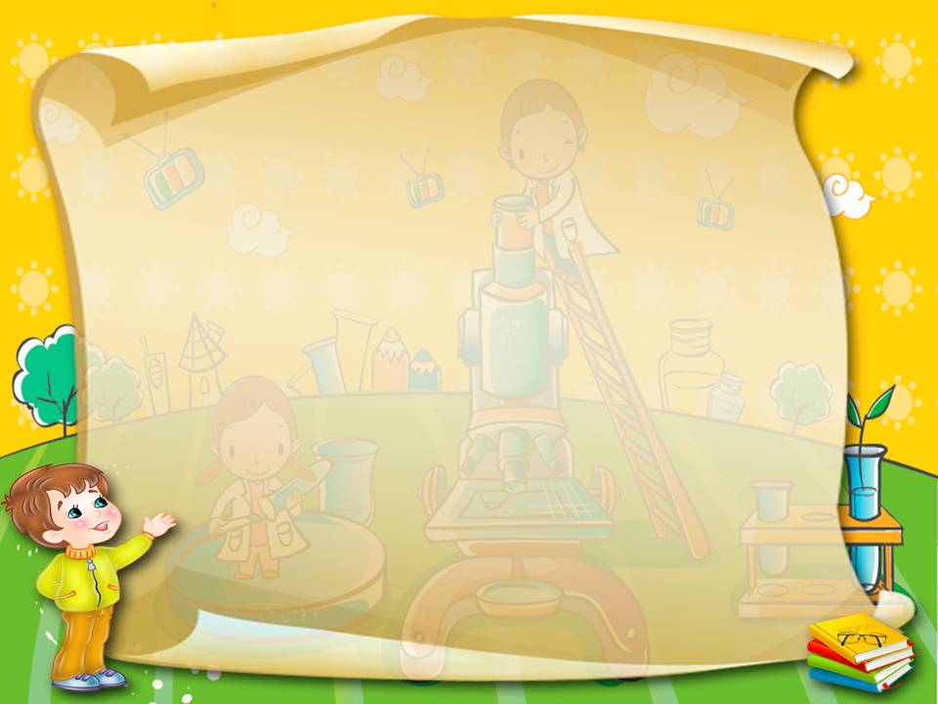
«Учим математику дома»
  Консультация (в помощь родителям для домашних игр)
  Воспитатели Прутяну С.А., Ткачева С.В.
  Средняя группа 2023 год

Slide 2
    Цель: привлечь интерес родителей к занимательному материалу,
    помочь осознать значимость его применения в условиях семьи.
    Неоценимую помощь в овладении ребенком — дошкольником элементарных математических представлений уже с 3 лет могут оказать родители. И только совместная работа детского сада и семьи может обеспечить успехи ребенка в усвоении данного раздела программы дошкольного образовательного учреждения.
    Домашняя обстановка способствует раскрепощению ребенка и он усваивает учебный материал в индивидуальном для себя темпе, закрепляет знания, полученные в детском саду. Родители в свою очередь узнают многое о своем ребенке.
    Поэтому можно порекомендовать некоторые математические игры и упражнения для проведения их в кругу семьи.

Slide 3
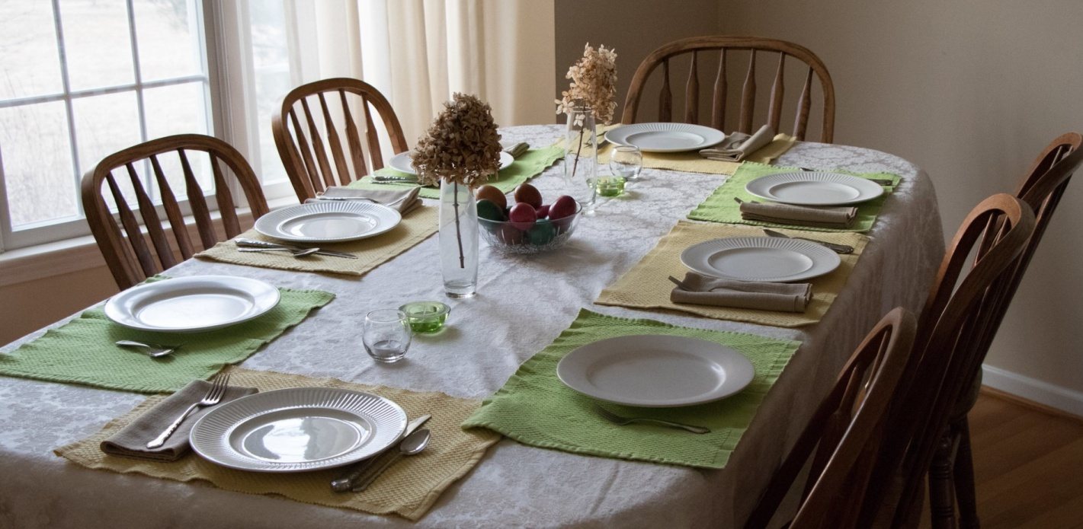
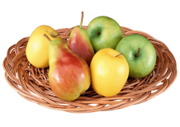
Когда у вас дома будет праздник и нужно будет позвать гостей — попросите своего сына или дочку помочь в организации праздника. Нужно посчитать, сколько гостей придет, столовые приборы: ложки, вилки, ножи, посуду, сколько стульев.
Поставьте тарелки и спросите, если будет 8 гостей, сколько нужно поставить кружек, разложить ложек, вилок и ножей? Что можно сказать о количестве приборов?
Посчитай, сколько стульев стоит за столом, хватит ли гостям? Сколько нужно доставить?
Поставили на стол фрукты: яблоки и груши. Спросите, чего больше и на сколько?

Slide 4
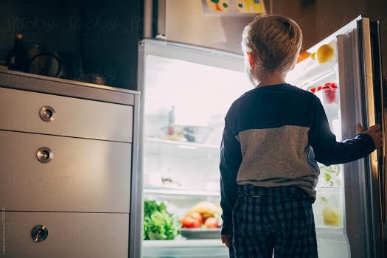
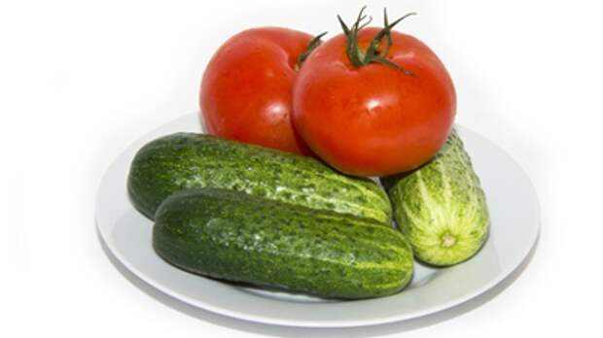
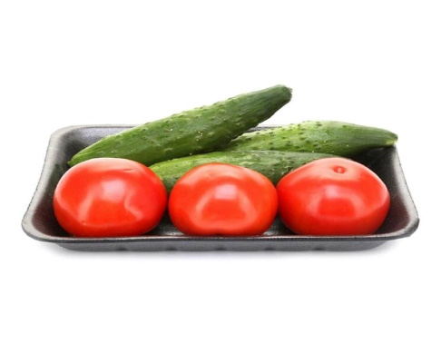
Кухня – прекрасное место для изучения математики!
Когда ваши дети хотят повозиться на кухне, не гоните их оттуда, а лучше попробуйте направить их энергию в нужное русло.
Например, мама хлопочет на кухне и предлагает ребенку приготовить салат.
Возьми из холодильника 3 огурца и 2 помидора.
Сколько всего овощей ты взял из холодильника?
Посмотри и посчитай, сколько помидоров там осталось?
Чего больше на столе, огурцов или помидоров?
Сделай так, чтобы их стало поровну.
Сколько всего овощей мы приготовили для салата?

Slide 5
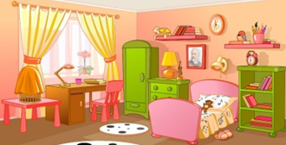
Математическая игра «Что стоит у нас в квартире»
Цель игры: развивать умение ориентироваться в пространстве; логическое мышление, творческое воображение; самоконтроль, развитие зрительного внимания, наблюдательности и связной речи.
Давай рассмотрим, какая мебель находится в твоей комнате. Теперь назови предметы мебели, похожие на разные геометрические фигуры, например:
найди, что похоже на квадрат или все круглые предметы,
назови самые высокие и самые низкие предметы мебели в комнате.
Спрячьте игрушку и предложите ребенку ее найти. Вы даете ребенку инструкции, а он выполняет: 3 шага вправо, 4 шага вперед, 2 шага влево, 1 шаг назад и так далее. Заодно ребенок выучит, где лево, а где право.
Ребенок ищет, найдя, говорит, где она находилась, используя слова «на», «за», «между», «в».
- Ура! Ты нашел игрушку. В такую игру можно играть в путешествии или по пути домой.

Slide 6
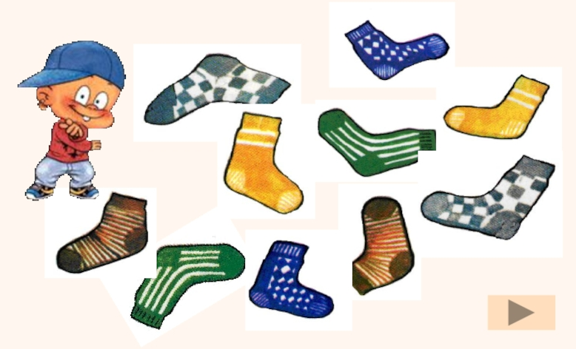
Включайте математику в вашу ежедневную жизнь.
Мне нужна твоя помощь. Я перестирала все носки. Поможешь мне собрать их парами, раскладывая по цвету?
Сколько носков в одной паре? (2)
Найди носки из одной пары. Сколько пар получилось? (5)
Сколько всего носков? (10)
Какие цвета они имеют?

Slide 7
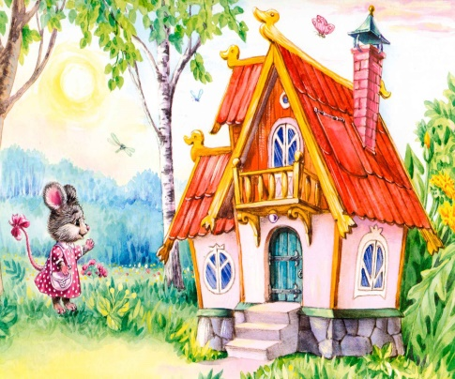
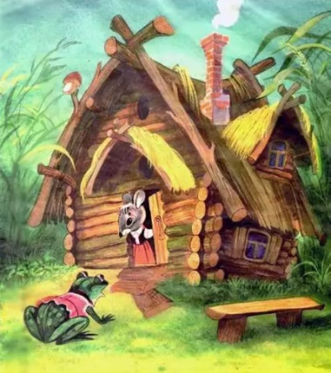
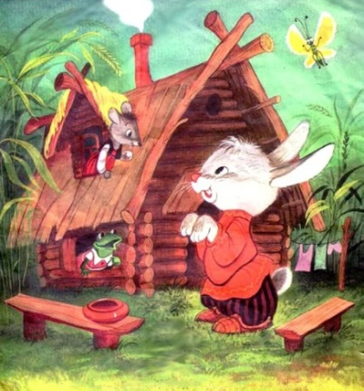
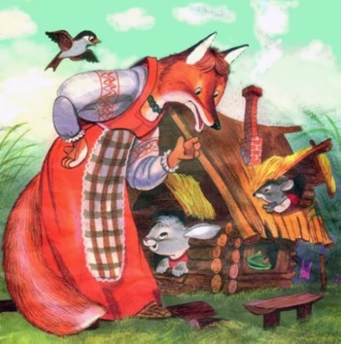
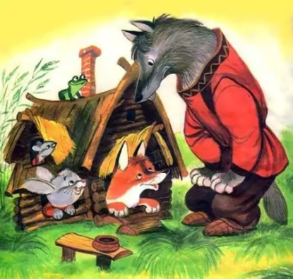
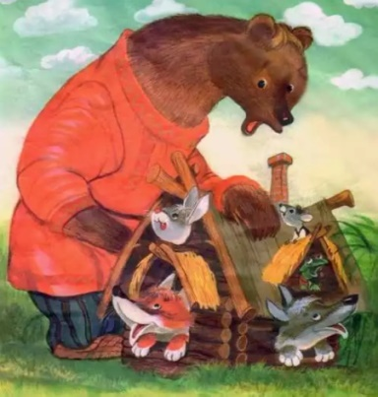
Для ребенка сказка – это его жизнь
Для того, чтобы материал был увлекательным для детей призвана помогать сказка. Тем более, что во многих случаях математическое начало находится на самой поверхности.
Сказка «Теремок» поможет запомнить не только количественный и порядковый счет (первой пришла к теремку мышка, второй - лягушка и т.д.), но и основы арифметики. Малыш легко усвоит, как увеличивается количество, если каждый раз прибавлять по единичке (прибежала лягушка и стало их двое, прибежал зайка - стало их трое, лисичка – четверо, волчок- стало пятеро, медведь- стало шестеро. По иллюстрации можно посчитать жителей теремка.

Slide 8
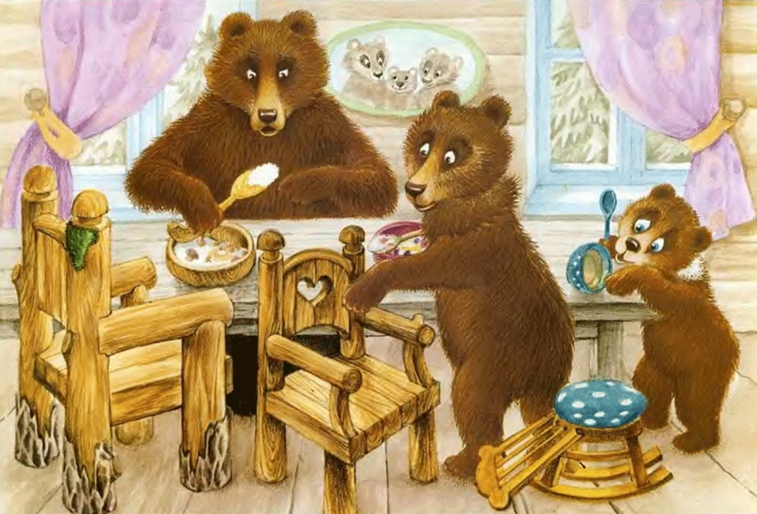
А вот сказка «Три медведя» считается математической. И медведей можно посчитать, и о размере поговорить (большой, маленький, средний, кто больше, кто меньше, кто самый большой, кто самый маленький), и соотнести мишек с соответствующими стульями-тарелками.

Slide 9
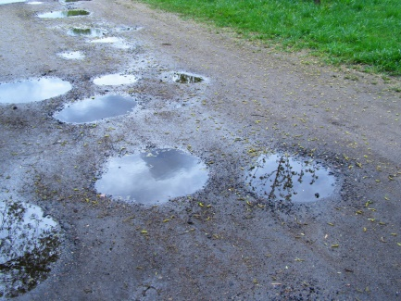
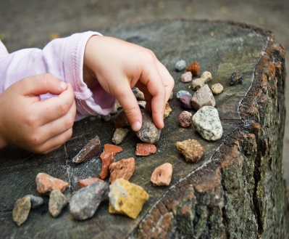
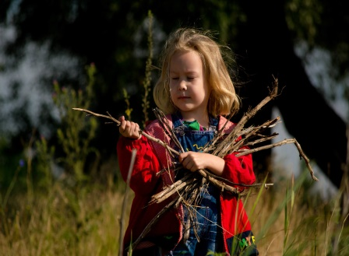
Прогулка – отличное время, чтобы познакомить ребенка с математикой в увлекательной форме.
Дети – большие почемучки. Много ответов на вопрос: «Почему?» таят в себе весенние прогулки. Например, увлекательная игра
«Встречные предметы».
Предметы бывают разные по форме. Убедимся в этом на примере луж.
Давай рассмотрим лужи, которых много весной. Какие они по форме?
Каких луж больше, круглых или овальных?
Предметы бывают разные по размеру.
Давай найдем большие и маленькие камешки и сравним их.
Предметы бывают разные по длине. На земле много сухих опавших веток.
Давай соберем 5 длинных веток и 5 коротких. Сравним количество длинных и коротких веток.
(их поровну, столько же, одинаково.

Slide 10
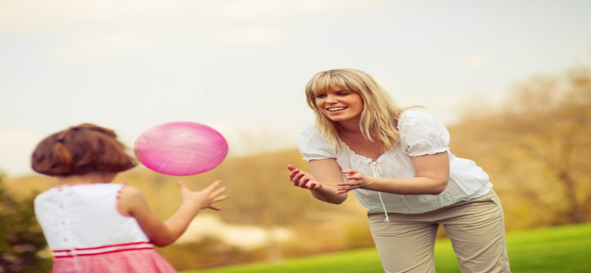
Игра на закрепления понятия времени
Игра «Когда это бывает»
Цель: закреплять представления об особенностях каждого времени года.
Спросите у ребенка: «Ты, любишь путешествовать?»
Давай с тобой совершим путешествие по временам года.
А поможет нам в этом мяч, который будем перебрасывать друг
другу и поочередности называть и описывать время года.
Выигрывает тот, кто назовет больше признаков времени года.
«Я бросаю тебе мяч и называю время года. Поймав его,
описываешь это время года и возвращаешь мяч обратно,
продвигаясь на шаг вперед».
Например: зимы (замерзают почва и водоемы);
весны (с крыш свисают сосульки);
лето (листья на деревьях вырастают большими);
осени( собирают овощи и фрукты)
Ответы ребенка показывают, в какой мере он соотносит те или
иные явления и труд человека со временем года.

Slide 11
Игра «Неделька, стройся!»
Цель: упражнять в названии последовательности дней недели.
Давай с тобой возьмем мяч и поиграем в игру. Я тебе буду
бросать мяч, задавая вопрос, а возвращая мне, будешь отвечать на
него.
Дни недели друг за другом шагают, друг друга не обгоняют.
Какой день недели сегодня?
Ребенок, поймавший мяч, отвечает: «Вторник!».
Какой день недели был вчера? (понедельник)
Какой день недели будет завтра? (среда)
Между средой и пятницей? (четверг)
После четверга? (пятница)
Какой день недели идёт перед воскресеньем? (суббота)
После субботы? (воскресенье)
Мы с тобой молодцы, дни недели вспомнили, правильно назвали.
Игра на закрепление дни недели

Slide 12
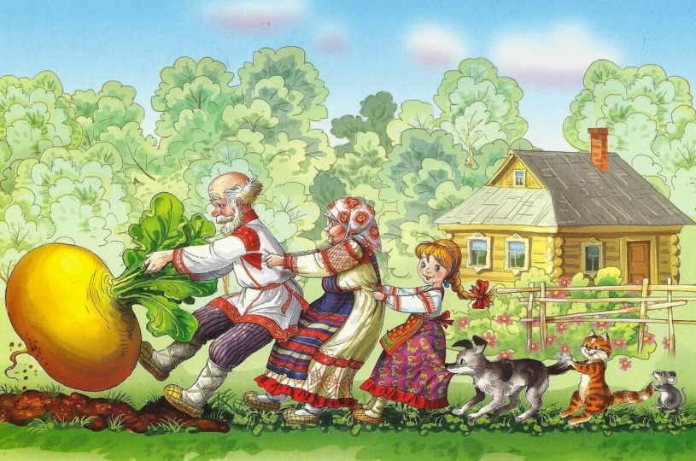
Сравниваем предметы по величине
Читая сказку «Репку», можно задать вопросы по сказке:
«Посмотри, какая большая выросла репка!».
Покажи руками, какая она большая .
- Кто тянул репку первым? Кто стоит перед кошкой?
- А кто за бабкой? Кто самый большой на этой картине?
- А собачка больше или меньше мышки?
- А кто самый маленький?
Покажи, какая мышка.
Сказка особенно хороша для
освоения порядкового счета.

Slide 13
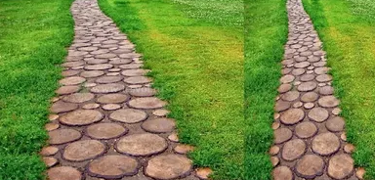
Широкий - узкий
Гуляя по дорожкам с ребенком, можно говорить об их ширине.
Давай рассмотрим дорожки. Какая из них широкая?
По какой дорожке удобно идти рядом и при этом не мешать встречным людям? (по широкой)
А по узкой лучше идти один за другим или вдвоем? (один за другим)

Slide 14
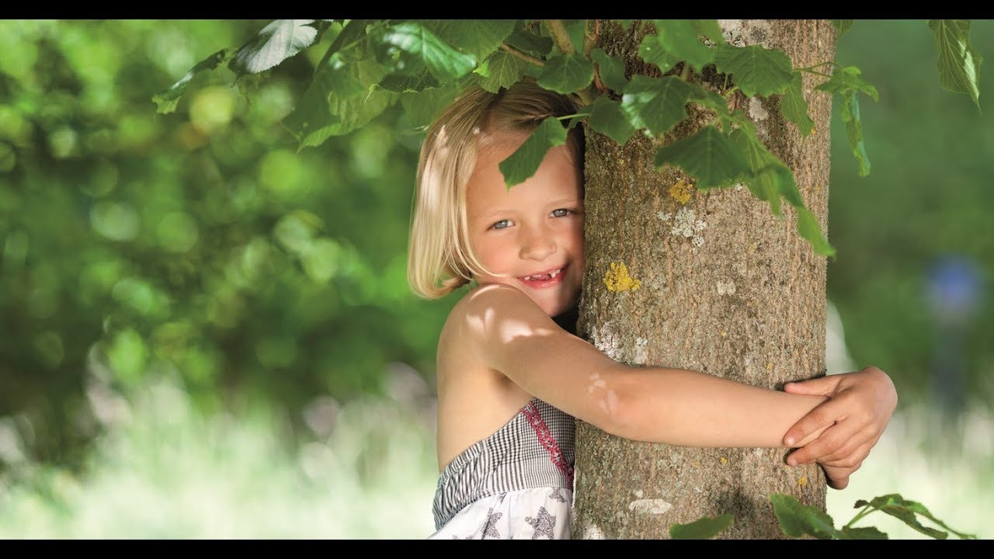
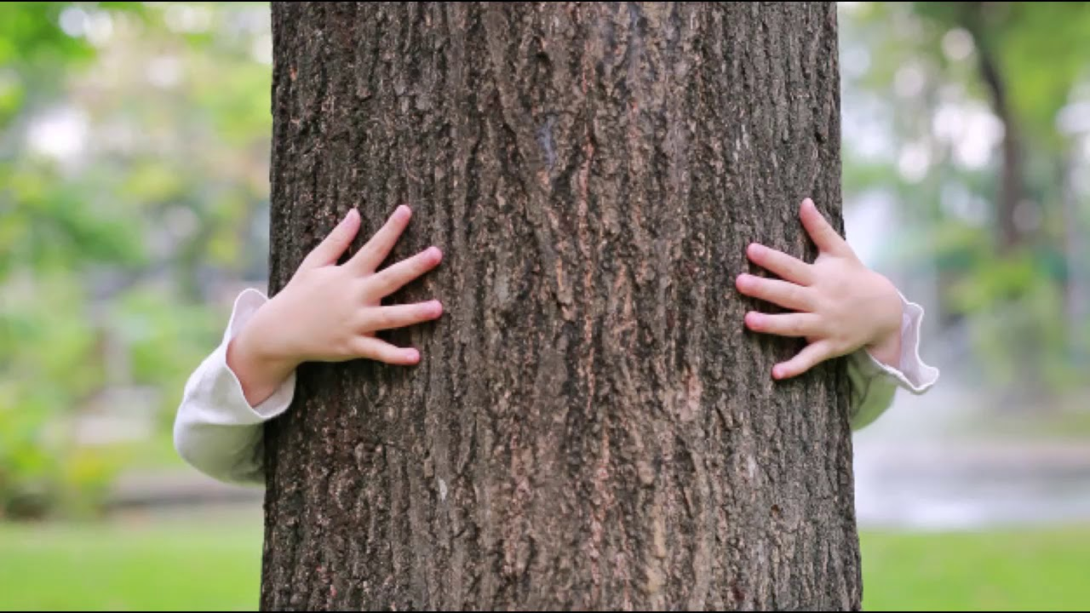
Тонкий- толстый
Гуляя в парке, спросите у ребенка: « Какие деревья и кустарники встретились нам на пути? ( клен, ива, береза, осина ,сирень и т.д.)
Поиграйте в игру «Раз, два, три- дерево найди и попробуй обними» Взрослый описывает дерево, например: красивый, с большими резными листьями- клен, ствол прямой, толстый с буровато- серой корой – тополь. Ребенок выискивает названное дерево и найдя, подбегает к нему, обхватив руками. Если обхватили ствол дерева руками, значит оно тонкое, не можете обхватить его руками- значит толстое. Также можно спросить какие деревья низкие, а какие самые высокие?

Slide 15
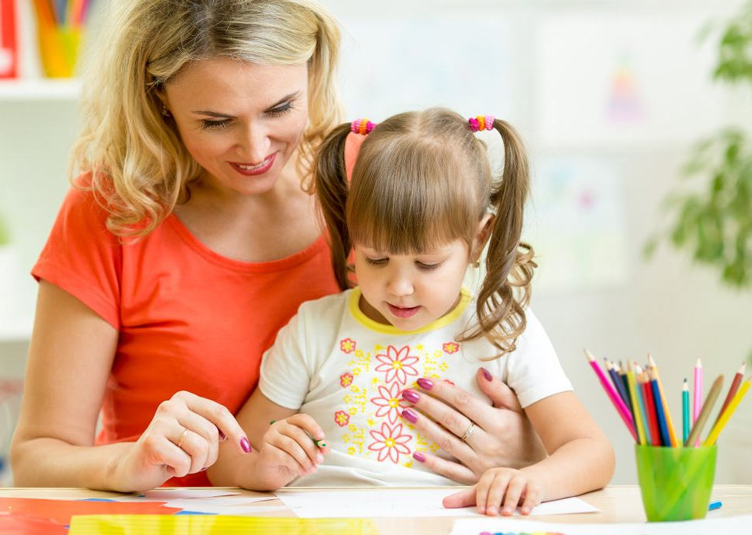
Так, в непосредственной обстановке, жертвуя небольшим количеством времени, вы можете приобщить ребенка ко многим математическим понятиям, способствовать их лучшему усвоению, поддерживая и развивая интерес к математике.

